Slide 1
I NOSTRI INCONTRI CON LA BIODIVERSITA’
NOI CON I CARABINIERI FORESTALI ALLA SCOPERTA DEI NOSTRI AMICI ALBERI
NOI CON I NONNI ALLA SCOPERTA DELL’ORTO
NOVEMBRE - DICEMBRE 2018
SCUOLA PRIMARIA IC VICENZO RANDI RAVENNA

Slide 2
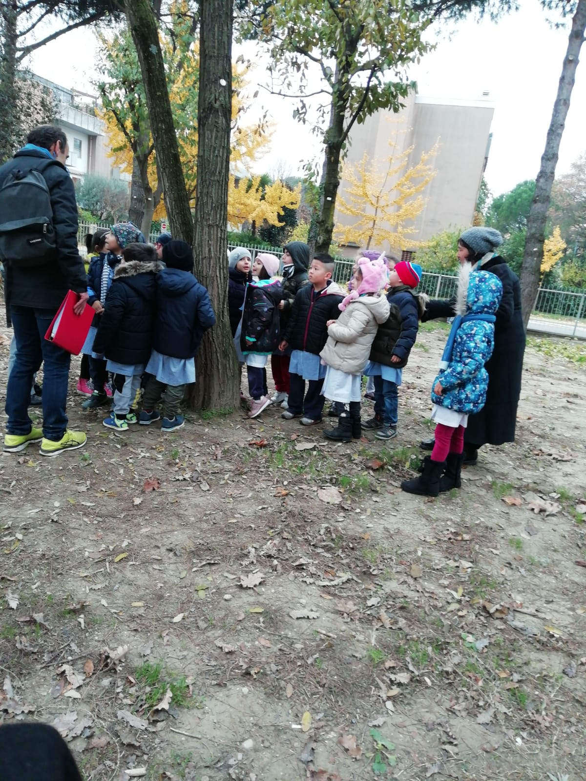
ANCHE I PICCOLI SI DANNO DA FARE :
E’ BELLO FARE LEZIONE
ALL’APERTO!

Slide 3
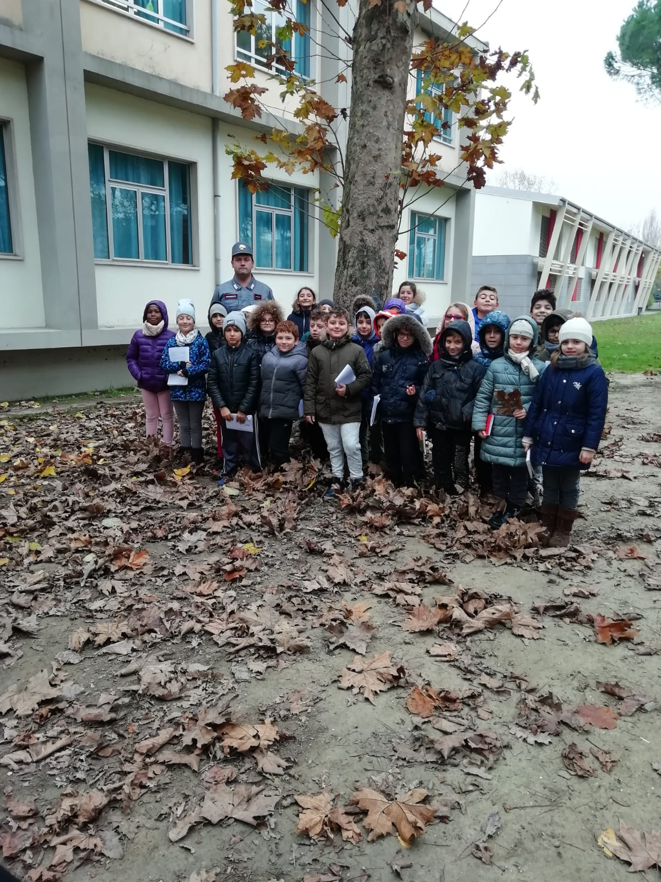
ASCOLTARE, IMPARARE A
CONOSCERE E
A RISPETTARE L’AMBIENTE

Slide 4
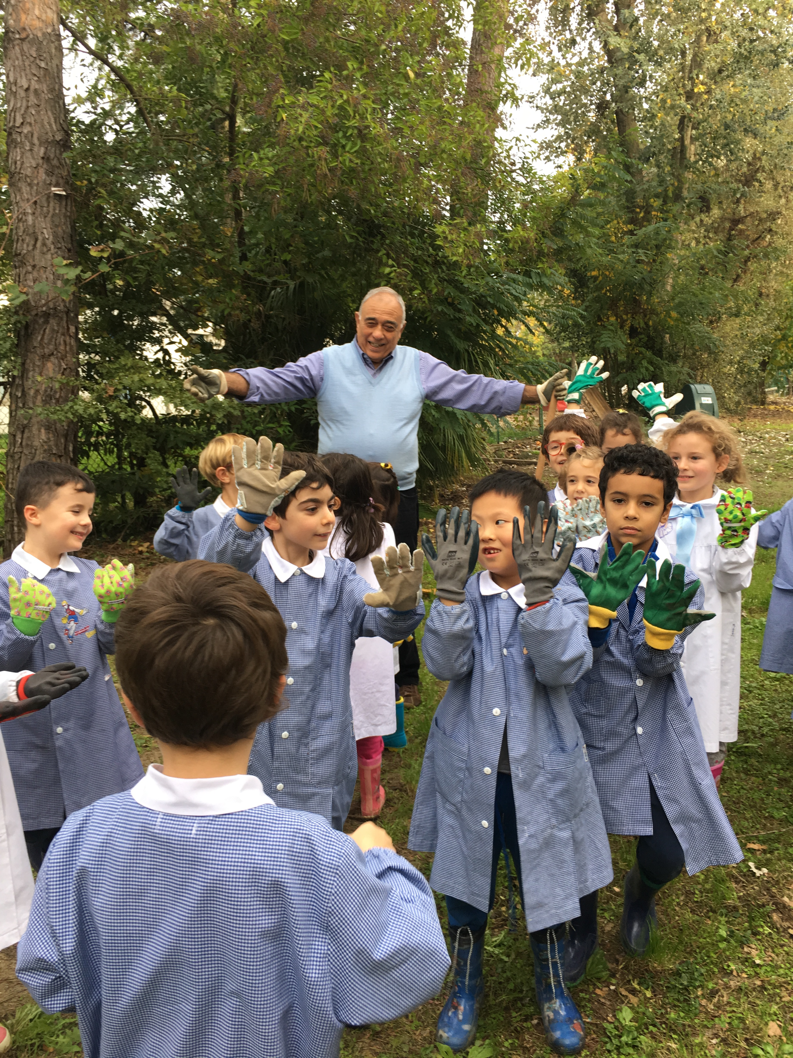
GRAZIE, NONNO!!!
AMARE LA TERRA ,
LAVORARLA , SEMINARE
GRAZIE ALL’AIUTO DEI
NOSTRI NONNI VOLONTARI.

Slide 5
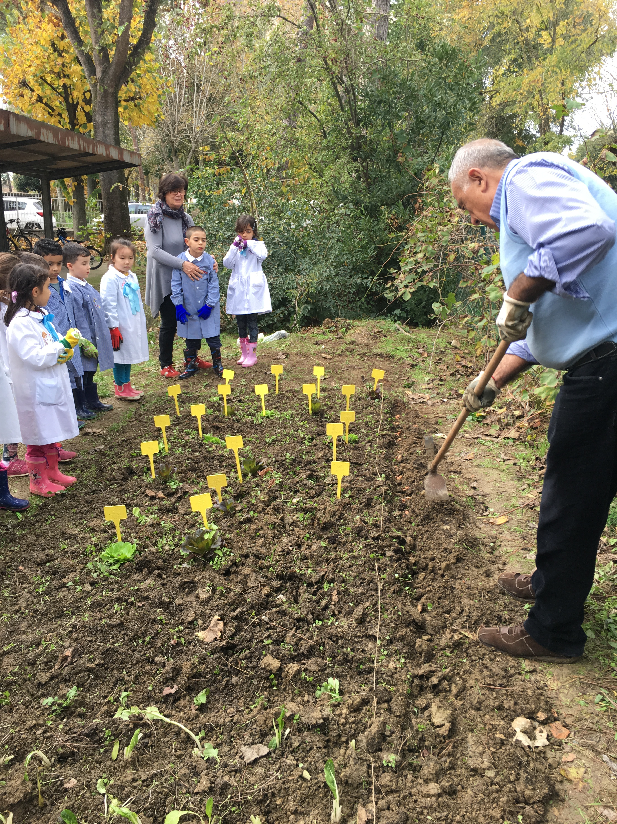
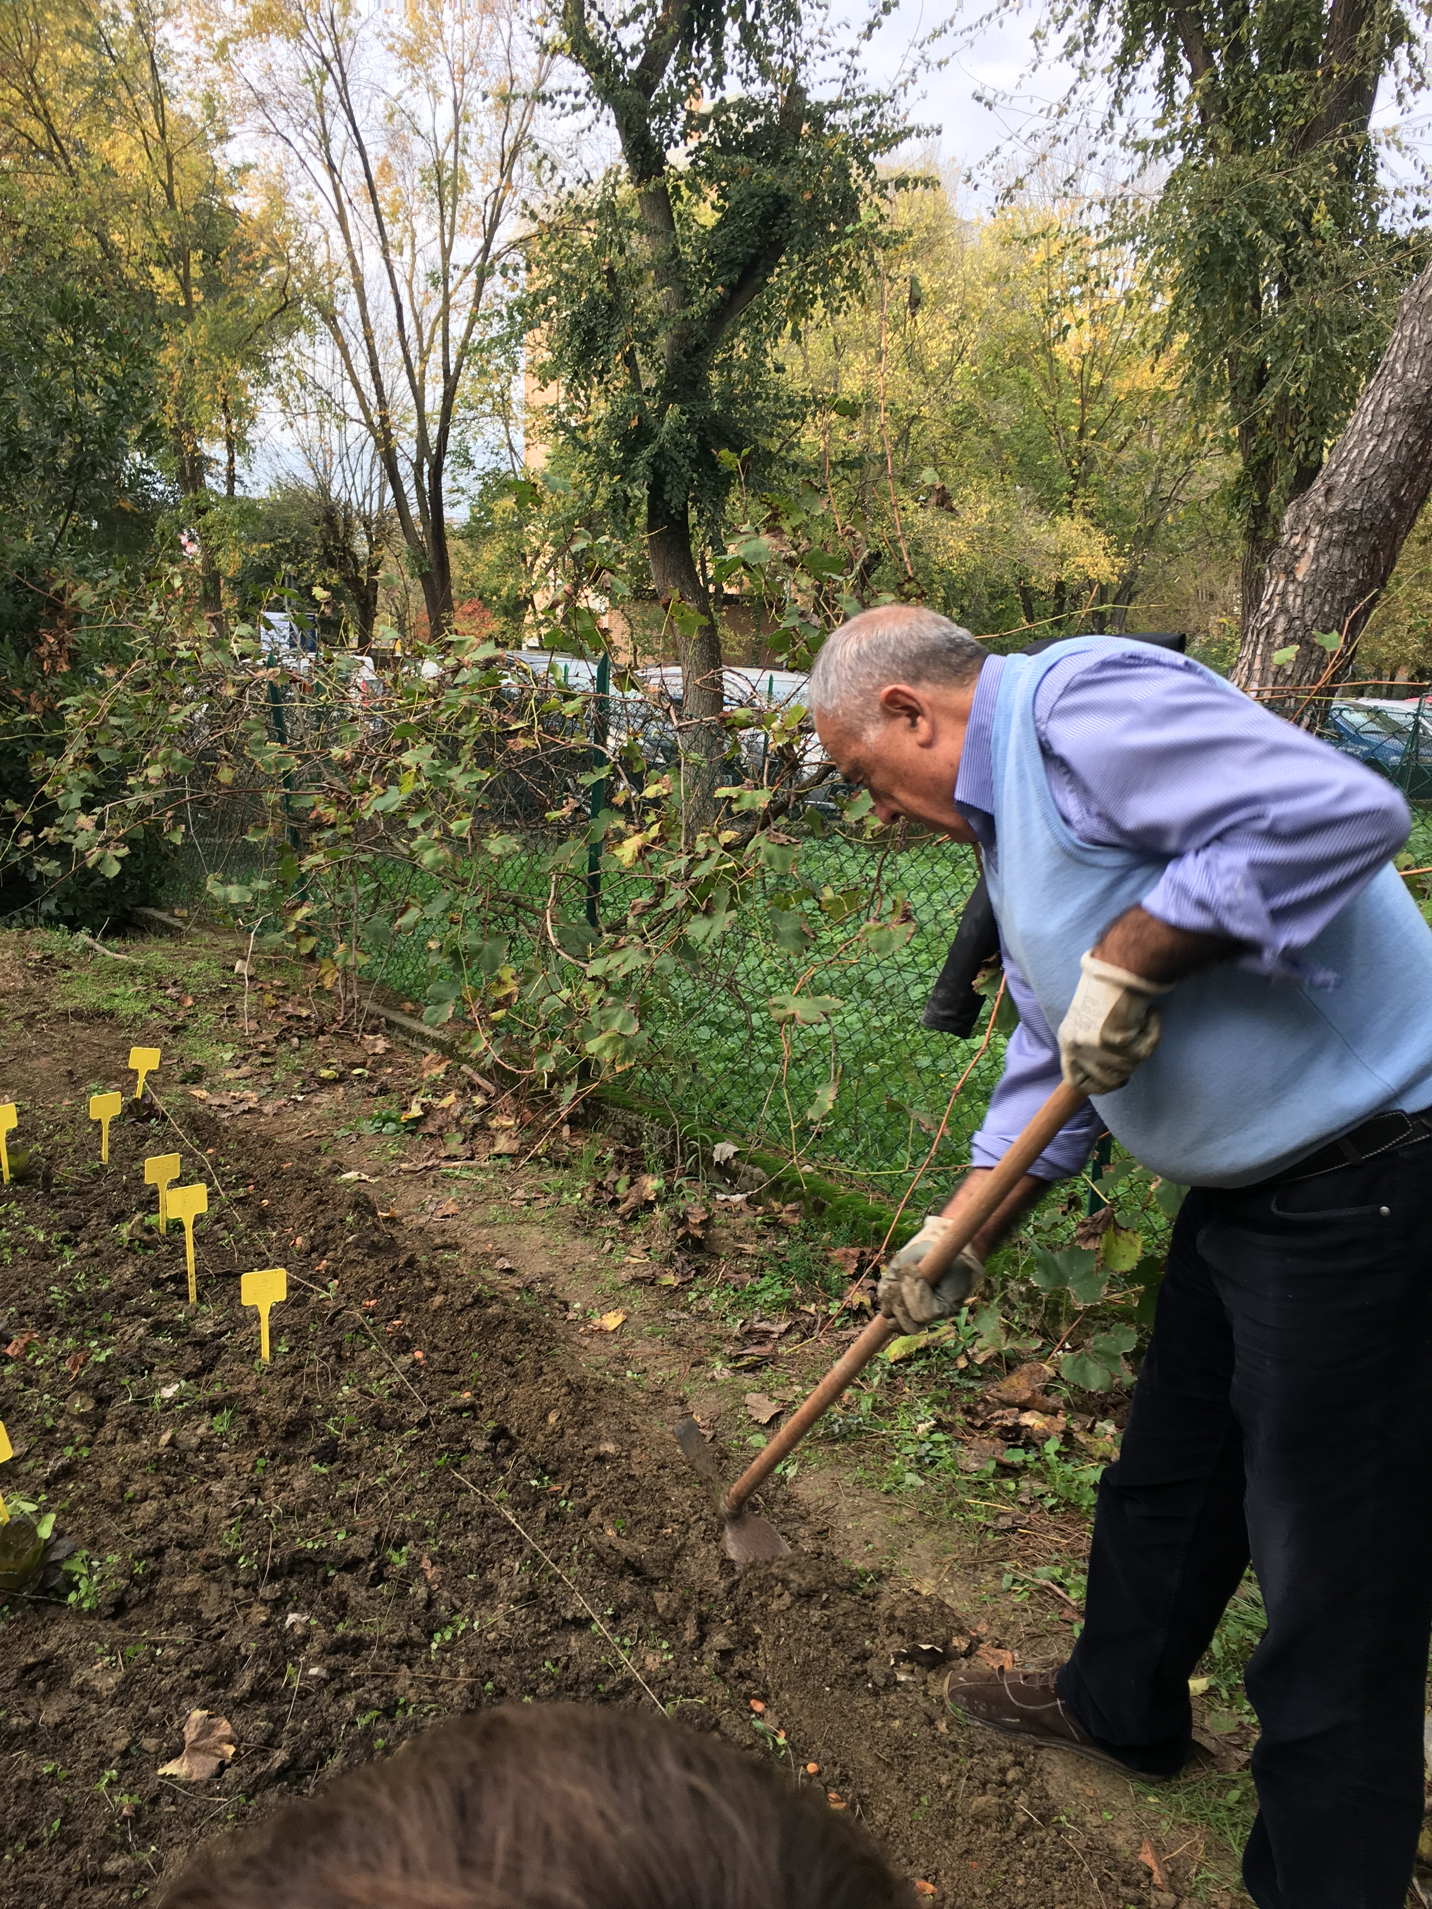
NOI E L’ORTO:PICCOLI ORTOLANI IN ERBA!

Slide 6
LA SECONDA VITA DELLE COSE
ATTIVITA’ DI RIUSO DI MATERIALI DI VARIA NATURA DURANTE LE ORE DI ALTERNATIVA ALLA RELIGIONE
OTTOBRE - DICEMBRE 2018
PRESSO LA SCUOLA PRIMARIA DI I.C. RANDI
RAVENNA

Slide 7
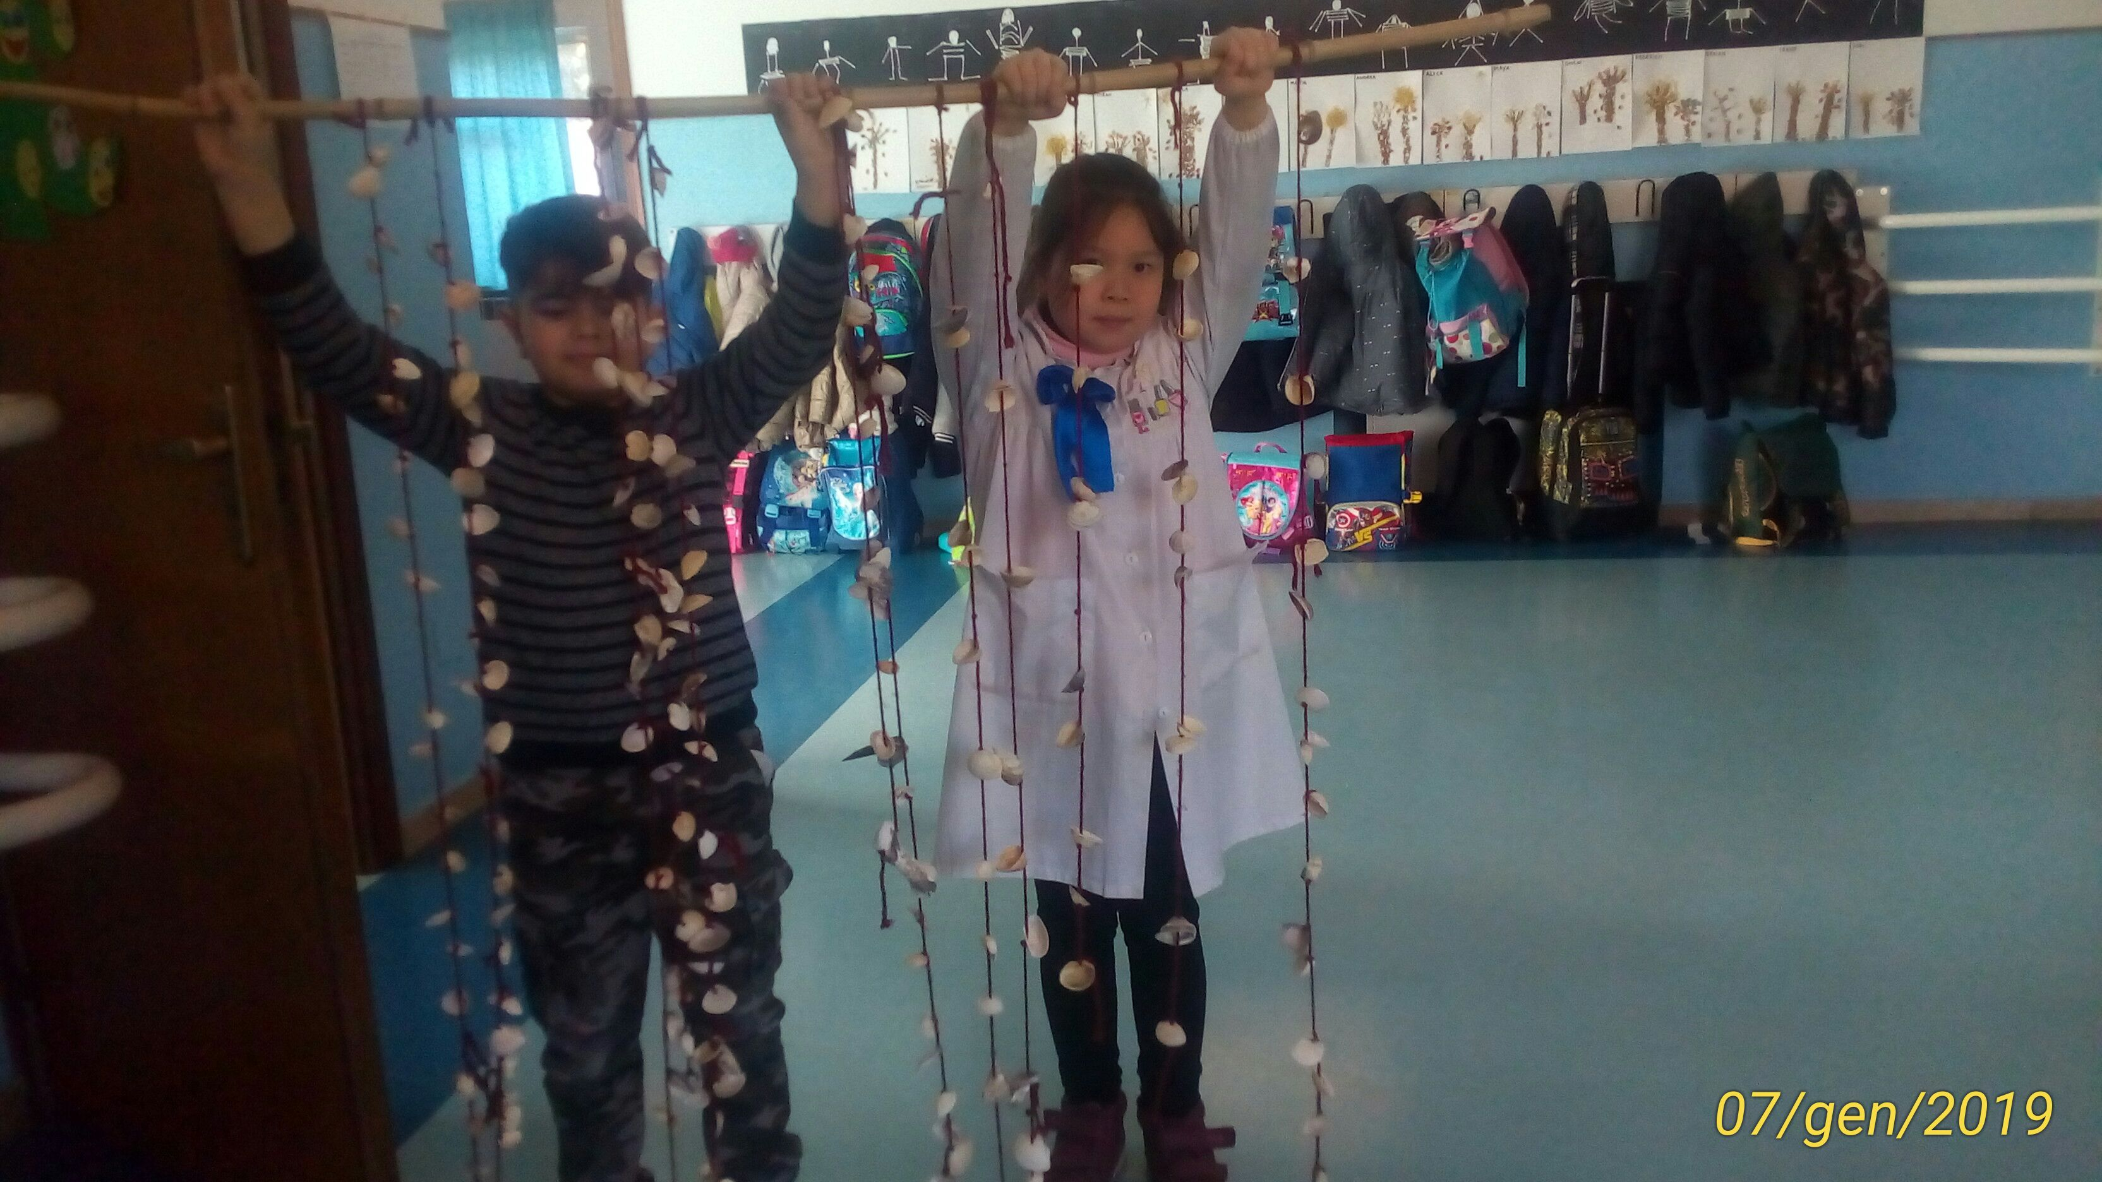
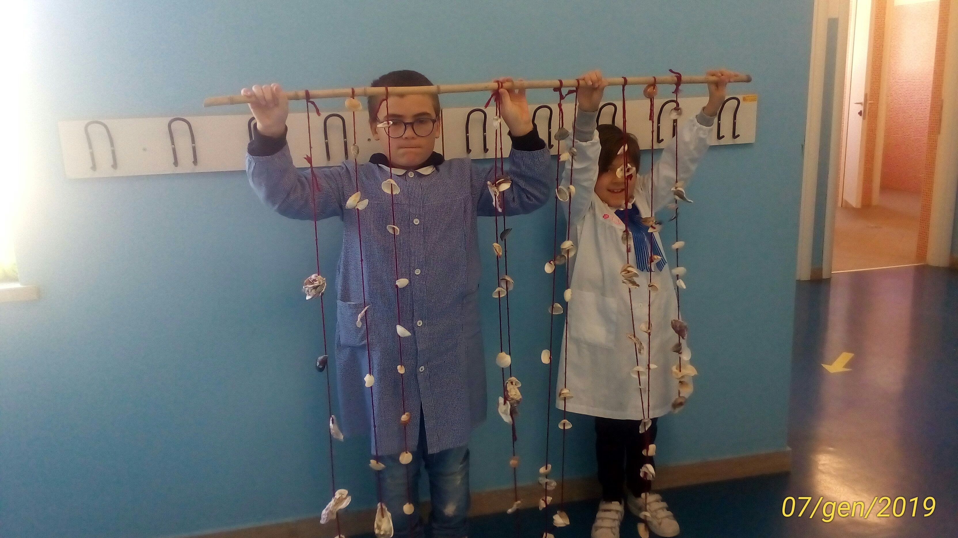
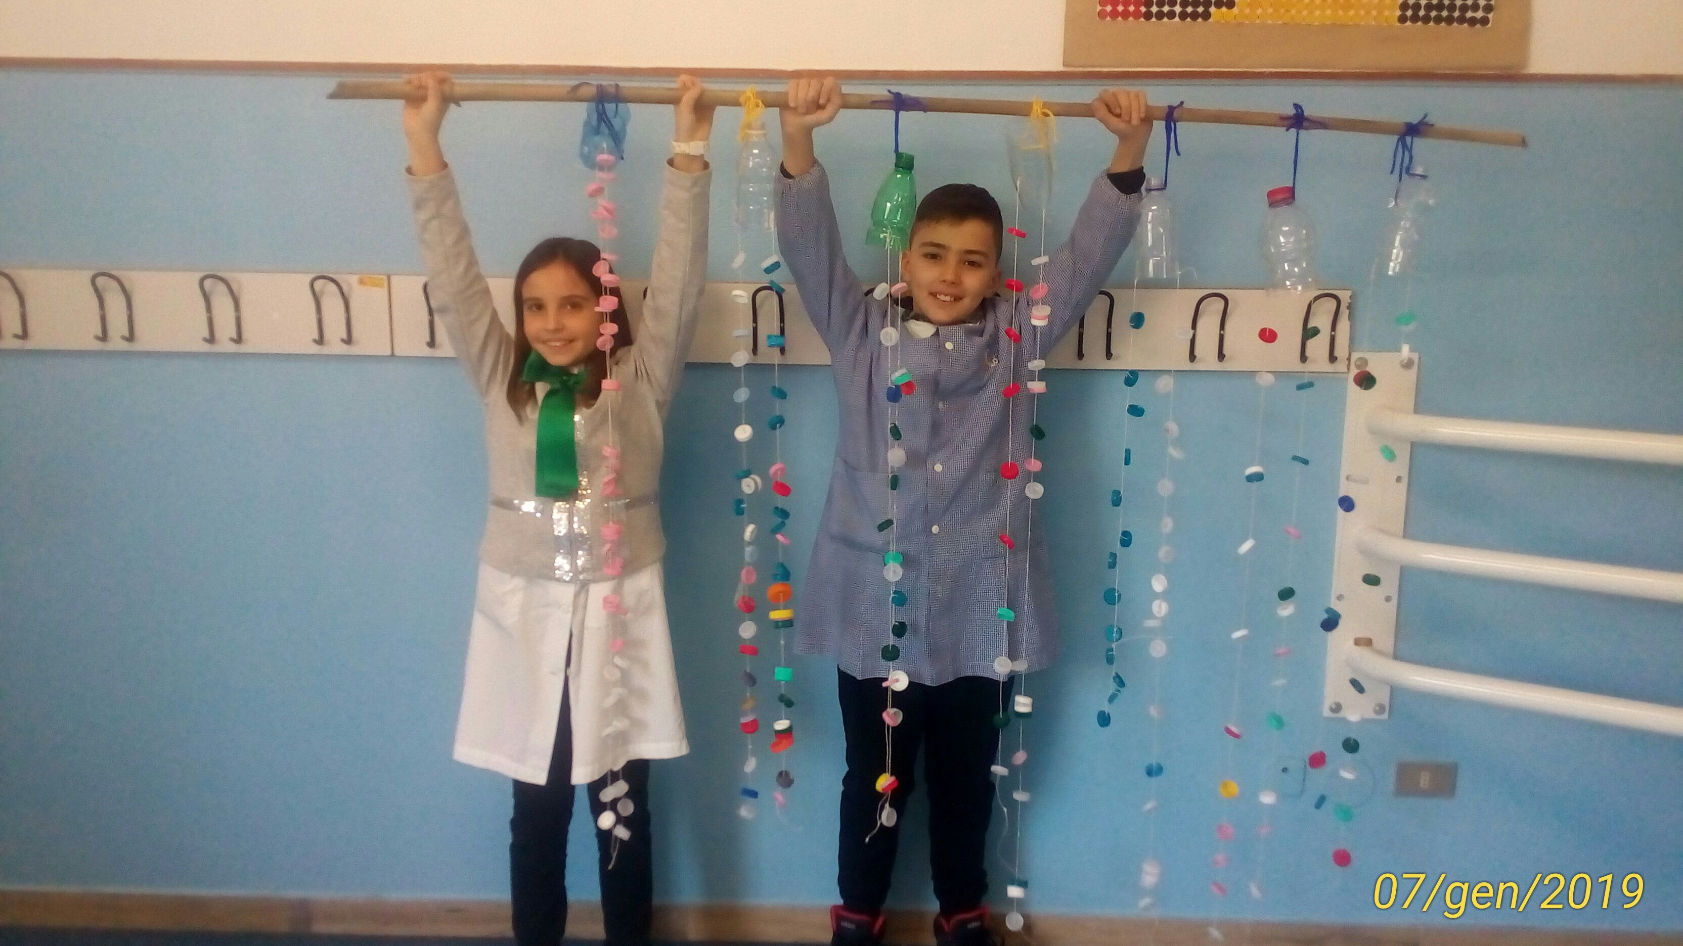
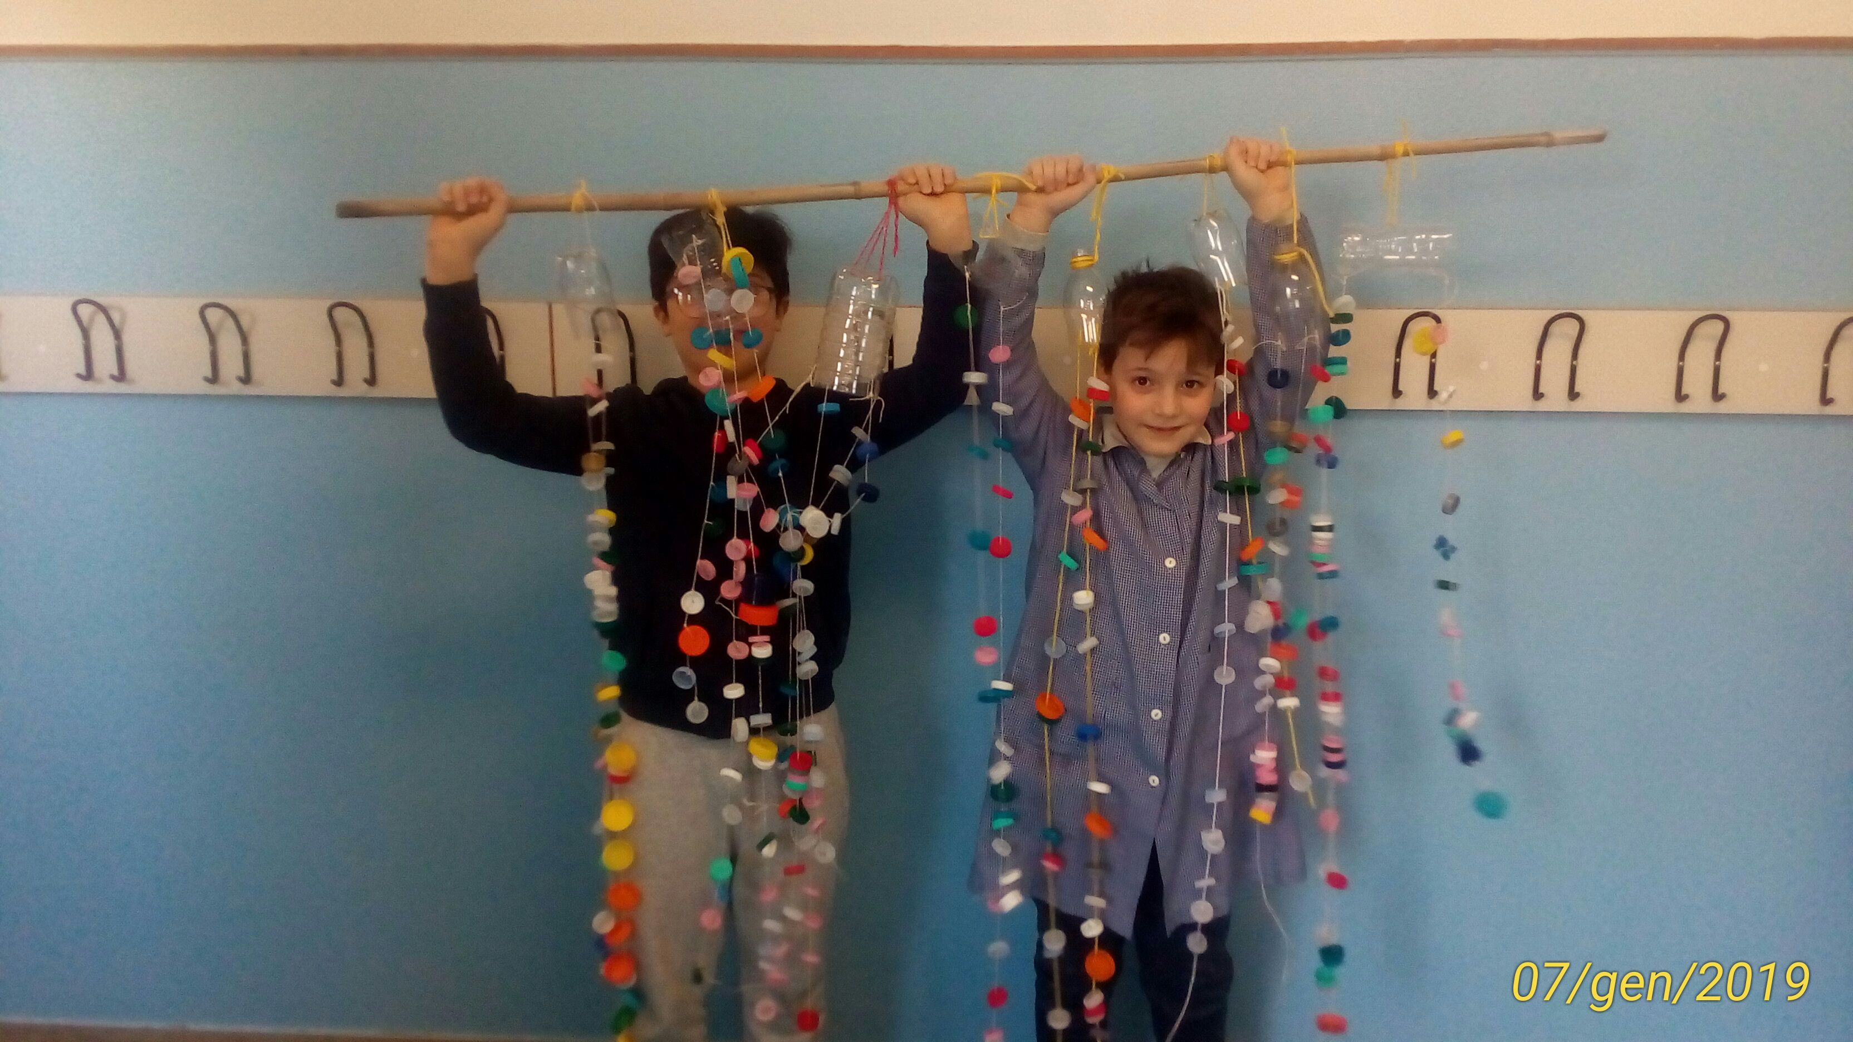
ABBIAMO REALIZZATO ALCUNI SONAGLI A VENTO UTILIZZANDO LE CONCHIGLIE RACCOLTE SULLA SPIAGGIA E I TAPPI DELLE BOTTIGLIE DI PLASTICA.

Slide 8
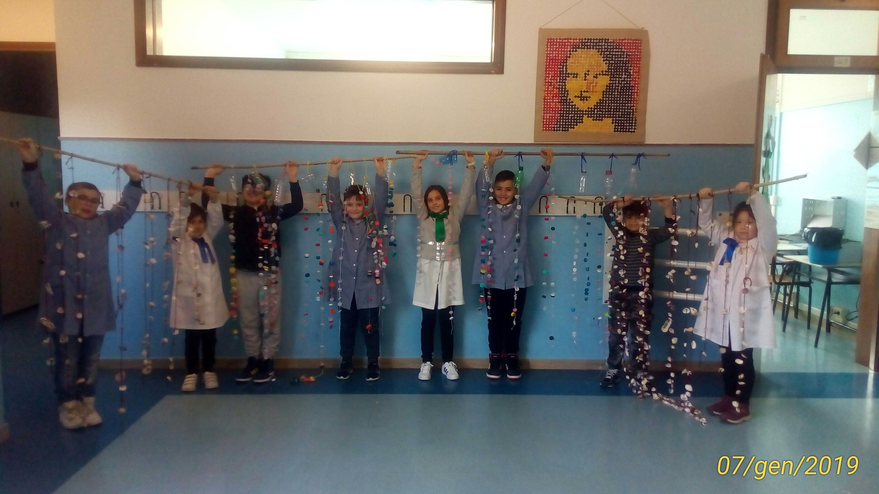
I NOSTRI LAVORI COMPLETATI VERRANNO COLLOCATI NEL CORTILE DELLA SCUOLA PER CREARE UN PERCORSO SONORO.

